Slide 1
SPRAWIEDLIWI BEZ GRANIC

Slide 2
Sprawiedliwi
Jan Zieja
Ks. Wojciech Adalbert Zink
Alina Pienkowska

Slide 3
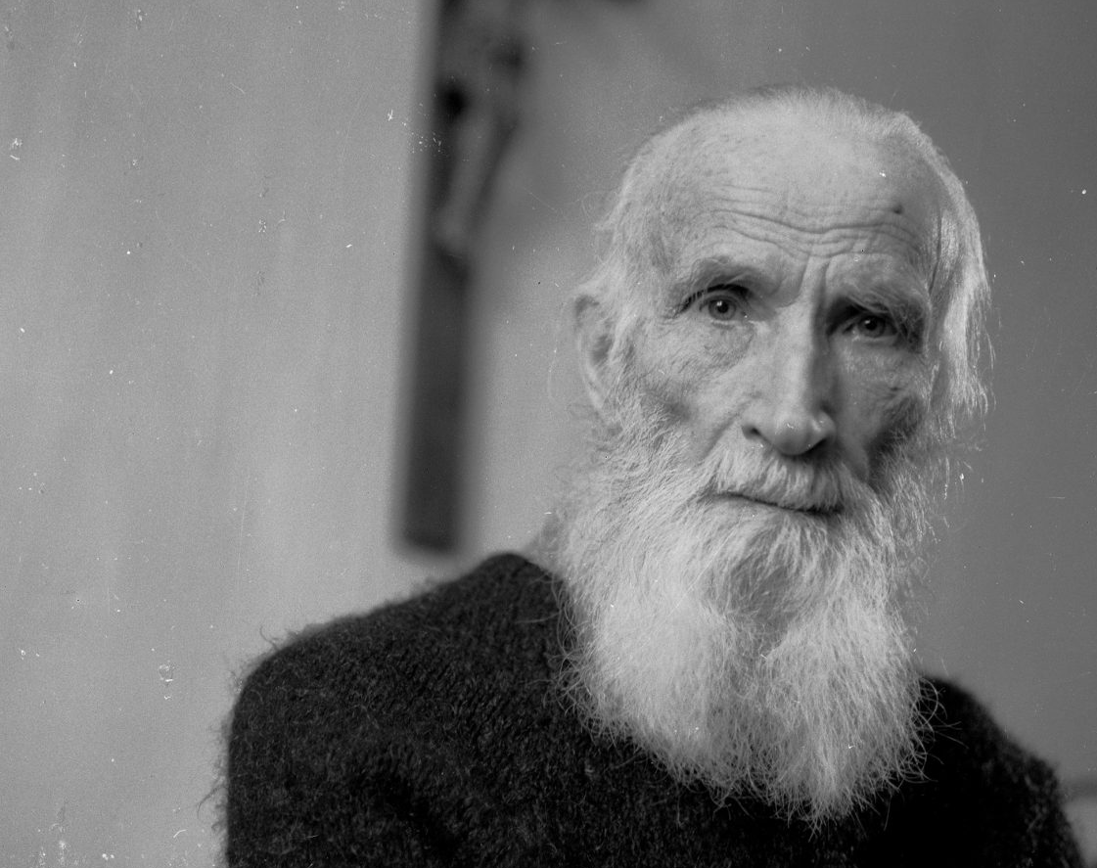
Jan Zieja
„Nie ma człowieka, którego wolno by było nam nienawidzić, naszą nienawiścią ścigać” rekolekcje 1940
Jan Zieja (ur. 1 marca 1897 w Ossem, zm. 19 października 1991 w Warszawie) – polski duchowny, działacz społeczny, tłumacz, publicysta i pisarz religijny, uczestnik wojny z 1920, obrony z września 1939, kapelan Szarych Szeregów i AK (ps. „Wojciech”, „Rybak”), uczestnik powstania warszawskiego, działacz opozycji demokratycznej w PRL, podpułkownik WP, współzałożyciel Komitetu Obrony Robotników i Komitetu Samoobrony Społecznej „KOR”.

Slide 4
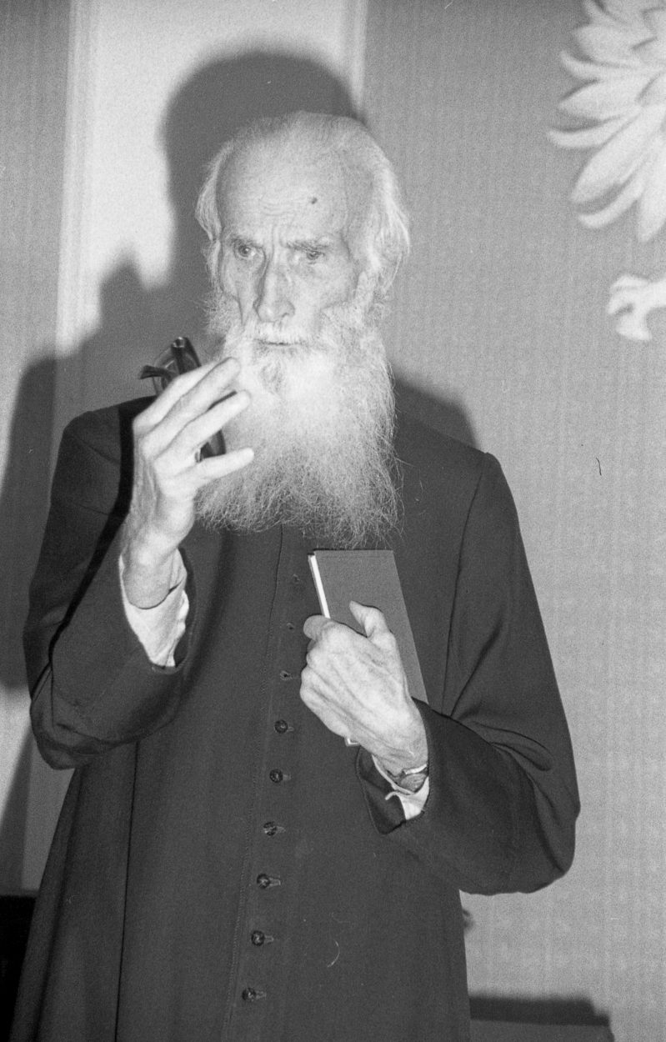
Kapelan
Był kapelanem zakładu dla ociemniałych w Laskach pod Warszawą,
prekursorem ekumenizmu,
studiował judaistykę i angażował się w inicjatywy międzyreligijne.
W czasie II wojny światowej współpracował z Radą Pomocy Żydom „Żegota” i Frontem Odrodzenia Polski, katolicką organizacją, która między innymi pomagała Żydom.
Kapelan Komendy Głównej Armii Krajowej, ranny w Powstaniu.

Slide 5
Kiedy się z czymś nie zgadzał, reagował.
W 1945 roku objął parafię przy kościele św. Ottona.
Krytycznie komentował list papieża Piusa XII z 1948 roku do biskupów niemieckich. Uważał, że poza wyrazami współczucia dla uchodźców, winien zawierać wezwanie narodu niemieckiego do pokuty.
W 1953 roku, po aresztowaniu prymasa Wyszyńskiego, nie odczytał z ambony oświadczenia Episkopatu piętnującego udział w „akcji podziemnej”. Powołał się na zalecenia Prymasa, aby kierować się własnym sumieniem.

Slide 6
Komitet Obrony Robotników
Pod koniec lat 60. zaangażował się w działania opozycji, był wśród założycieli Komitetu Obrony Robotników.
Komitet Obrony Robotników (KOR) organizacja sprzeciwiająca się polityce władz PRL, niosąca pomoc osobom represjonowanym

Slide 7
Reguły postępowania
W 1931 roku, w Res sacra homo, Jan Zieja spisał jako postulowane, a bez wyjątków przestrzegane przez siebie samego, reguły postępowania: Każdego człowieka, bez różnicy wiary, narodowości, stanowiska społecznego i domniemanej wartości moralnej, będziemy uważali za swego brata – szczerze i konsekwentnie, stwierdzając to uczynkami swymi. Strzec się będziemy, żeby nasza miłość do własnego narodu, jego przeszłości i kultury, obyczajów i języka ojczystego – nie zamieniła się w bałwochwalstwo zaślepiające i obrażające prawa innych obywateli. Żeby nie wpaść w ciasny nacjonalizm, szowinizm i fanatyzm, będziemy korzystali z każdej okazji, by zapoznawać się z dziejami innych narodów, cywilizacji, kultur i religii

Slide 8
Rekolekcje 1940r.
Miłość tak nas wiąże, że nawet choćby ktoś z nas stawał w walce, [...] pobudką jego działania ma być także miłość. [...

Slide 9
,,Żywy dowód na istnienie Boga”
Jan Zieja na wszystkich etapach życia występował w imieniu najsłabszych, krzywdzonych, prześladowanych, a zarazem – przeciw nienawiści, która rodzi się zwykle za sprawą doświadczanych represji. Sprawiedliwej postawie księdza towarzyszyła odwaga formułowania swych racji, co przysparzało mu niemałych trudności nie tylko ze strony zideologizowanego państwa powojennego, ale i własnego Kościoła. Ks. Zieja – „żywy dowód na istnienie Boga” – staje się uosobieniem Prawdy.

Slide 10
Ks. Wojciech Adalbert Zink

Slide 11
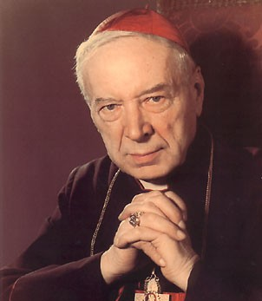
Aresztowanie prymasa Wyszyńskiego
W 1953 roku podczas aresztowania prymasa Wyszyńskiego przez stalinowców jako jedyny rządca diecezji odważył się przeciwko temu zaprotestować. Wojciech Zink Albert (Adalbert) Zink
Był jedynym hierarchą w polskim kościele katolickim, który nie podpisał deklaracji Konferencji Episkopatu Polski aprobującej aresztowanie prymasa Stefana Wyszyńskiego.
„Tylko pies Baca i Niemiec upomnieli się o swojego prymasa”, miał powiedzieć kardynał Wyszyński.

Slide 12
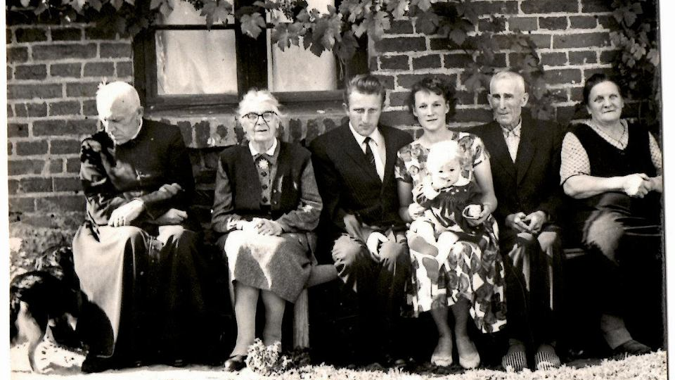
Pochodzenie
Pochodził z Warmii, jego ojciec był Niemcem, matka Warmiaczką. Jako duchowny, pełnił posługę w warmińskich wsiach, mówił warmińską gwarą.
W styczniu 1945 r. trafił do obozu w Iławce Pruskiej. Zwolniony, wrócił na Warmię. Polskie obywatelstwo przyjął w 1951 r., kiedy obejmował funkcję zarządcy diecezji.

Slide 13
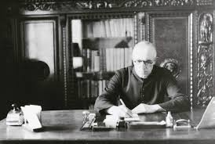
Działalność
Działał na terenie pełnym napięć podsycanych przez władze komunistycznej Polski, które dzieliły społeczność na autochtonów i repatriantów ze Wschodu. Ksiądz Zink starał się łagodzić te spory, protestował przeciwko nadużyciom władzy, dyskryminowaniu i represjonowaniu lokalnej społeczności, także duchowieństwa. Nie poddawał się także zaleceniom władz państwowych ani kościelnych, np. obsadzaniu stanowisk przez „księży-patriotów”, wyznaczaniu rytmu nabożeństw czy ich języka. Dopuszczał niemiecki.

Slide 14
Uwięzienie
Zinkowi zarzucono działalność antypaństwową i uwieziono na 16 miesięcy na warszawskim Mokotowie. W lutym 1955 r. wyszedł na wolność, ale na Warmię wrócił dopiero po październikowej „odwilży” 1956 roku.

Slide 15
Sprawiedliwy …
Mimo nacisków z różnych stron jako jedyny hierarcha kościelny nie podpisał deklaracji Episkopatu z września 1953 aprobującej aresztowanie prymasa Stefana Wyszyńskiego. Nie dopuścił też, by w jego diecezja podporządkowała się władzom komunistycznym. Nie dostosował rytmu nabożeństw do oficjalnych wytycznych, nie zgadzał się na obsadzanie stanowisk przez księży-patriotów, łagodził napięcia między autochtonami a repatriantami ze Wschodu oraz wśród duchowieństwa

Slide 16
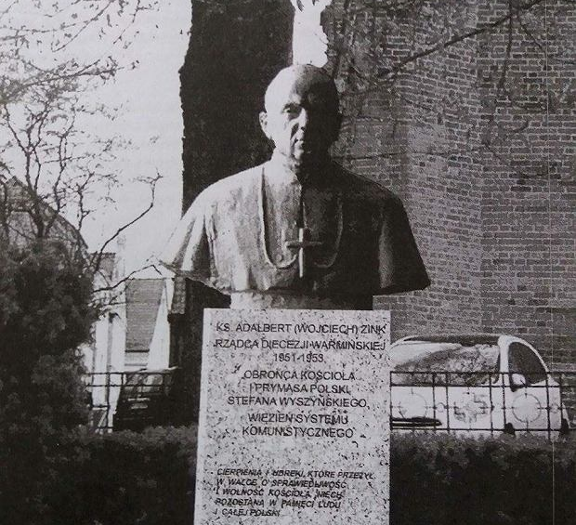
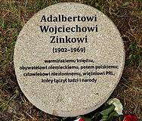
Uhonorowanie
Został uhonorowany w Ogrodzie Sprawiedliwych na warszawskim Muranowie

Slide 17
Alina Pienkowska

Slide 18
Pochodzenie
Alina urodziła się 12.01.1952r. w Gdańsku, była córką Tadeusza Pabiana i Heleny z domu Boido. Była pielęgniarką, związkowcem, działaczką opozycyjną w okresie PRL, senatorem II kadencji

Slide 19
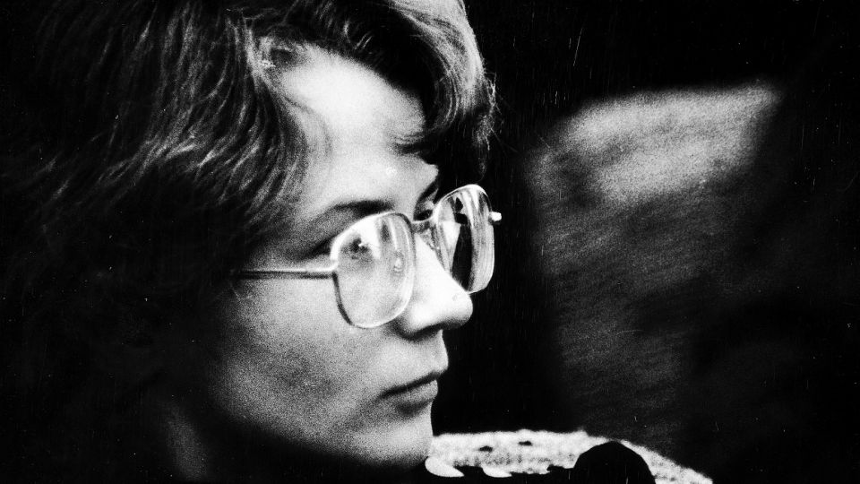
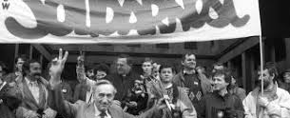
Pielęgniarka
Od września 1973 pracowała jako pielęgniarka w Szpitalu Wojewódzkim w Gdańsku, od maja 1975 była pielęgniarką pogotowia w Przemysłowym Zakładzie Opieki Zdrowotnej przy Stoczni Gdańskiej.

Slide 20
Wolne Związki Zawodowe Wybrzeża.
Była zaangażowana w grupę Wolnych Związków. Redagowała niezależne pismo WZZ „Robotnik Wybrzeża”, pisząc m.in.
artykuły na temat złych warunków pracy i przyczynach chorób zawodowych. Kolportowała ulotki i niezależną prasę.

Slide 21
Działalność Opozycyjna
W związku z prowadzoną działalnością opozycyjną była inwigilowana przez funkcjonariuszy Służby Bezpieczeństwa, najpierw w ramach sprawy operacyjnego sprawdzenia, a od sierpnia 1978 w ramach sprawy operacyjnego rozpracowania (SOR) pod kryptonimem „Pielęgniarka”. Objęto ją zakazem wyjazdów zagranicznych na okres 3 lat

Slide 22
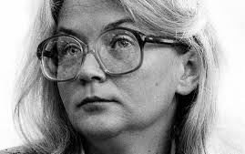
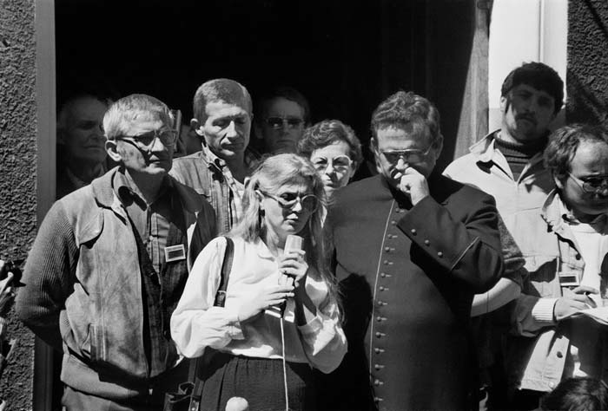
Strajk w Stoczni Gdańskiej
14.08.1982 podczas Strajku w Stoczni Gdańskiej Alina przekazała do Radia Wolna Europa postulaty strajkujących stoczniowców i apel o pomoc żywieniową.

Slide 23
Areszt
Na podstawie decyzji z 13.12.1981r. była w areszcie w Gdańsku, potem w ośrodku odosobnienia w Gołdapi.
W 23.07.1982r. internowanie uchylono i zakończono prowadzenie operacji o kryptonimie ,,Pielęgniarka”

Slide 24
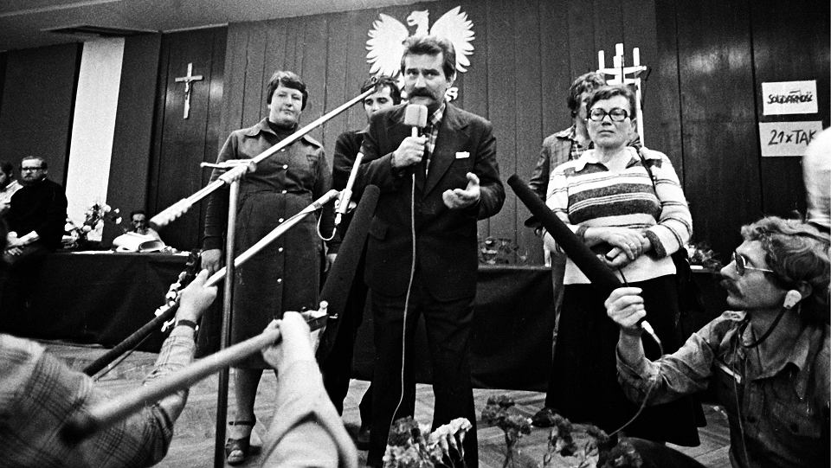
Solidarność
Włączyła się w odbudowę struktur regionalnej ,,Solidarności”. Jako przewodnicząca Krajowej Sekcji Służby Zdrowia angażowała się w reformę służby zdrowia.
W 1991 Uzyskała mandat senatora w woj. gdańskim.
Od 1993r. Działała w Unii Demokratycznej ,a następnie w Unii Wolności.
W 1998r. Została wybrana do Rady Miasta Gdańska, w której zajęła się głównie służbą zdrowia

Slide 25
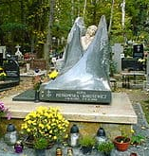
Śmierć
Zmarła 17 października 2002 w Gdańsku po ciężkiej chorobie. Została pochowana na cmentarzu Srebrzysko w Gdańsku

Slide 26
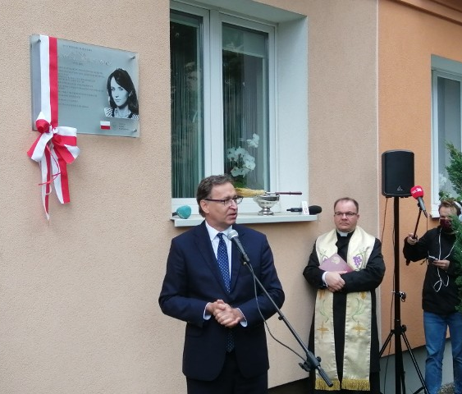
Odznaczenia i wyróżnienia
Krzyż Kawalerski Orderu Odrodzenia Polski 11.11.1990
Krzyż Oficerski Orderu Odrodzenia Polski przez Aleksandra Kwaśniewskiego 18.10.2002, za wybitne zasługi w działalności na rzecz przemian demokratycznych w Polsce, za pracę społeczną.
Krzyż Wielki Okresu Odrodzenia Polski przez Lecha Kaczyńskiego 3.05.2006 za wybitne zasługi w działalności na rzecz przemian demokratycznych w Polsce
Honorowy Obywatel Państwa 2000r.
Tablica Pamiątkowa na Fasadzie Bloku przy ul. Fitelberga 8 w Strzyży 31.08.2020r.

Slide 27
Dziękuję za uwagę ☺ K.Oleś kl.V a

